Slide 1
微生物与生物化学基础
主讲：赵亮
zhaoliang@ecust.edu.cn
生物反应器工程国家重点实验室

Slide 2
考核方式：闭卷笔试
成绩计算：卷面成绩×70％＋平时成绩×30％
平时成绩构成：课堂作业、课后作业、阶段测试

Slide 3
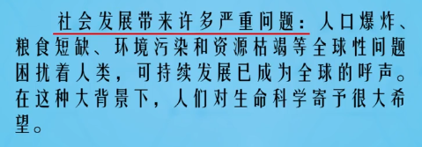
生命科学的意义
生命科学与社会可持续发展

Slide 4
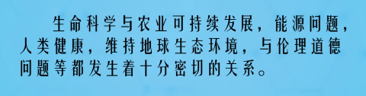
生命科学与社会可持续发展

Slide 5
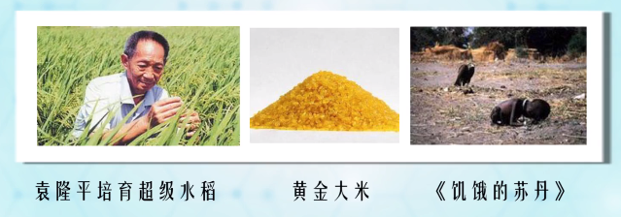
生命科学与社会可持续发展
人口与粮食问题

Slide 6
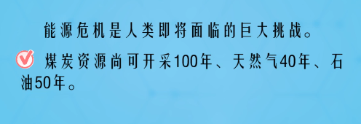
生命科学与社会可持续发展
生物能源

Slide 7
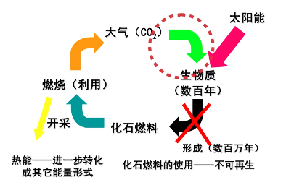
生命科学与社会可持续发展
碳的循环

Slide 8
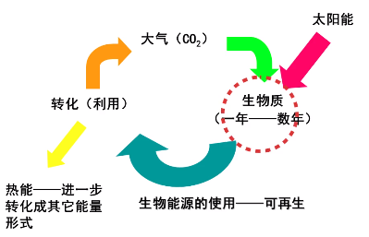
生命科学与社会可持续发展
碳的循环

Slide 9
生命科学与社会可持续发展
碳的循环

Slide 10
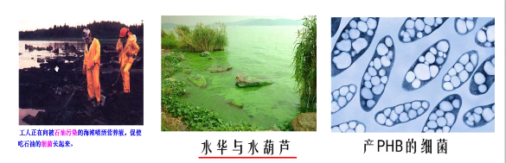
生命科学与社会可持续发展
解决环境问题

Slide 11
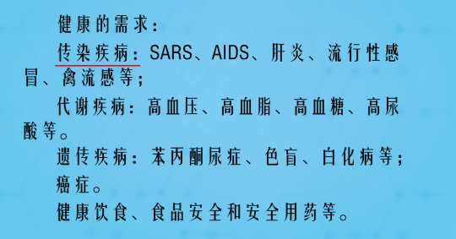
生命科学与社会可持续发展
人类健康问题

Slide 12
微生物与生物化学基础 课程的主要内容
第1章 生物大分子
第2章 细胞
第3章 新陈代谢
第4章 微生物学概论
第5章 微生物的营养
第6章 微生物的代谢
第7章 微生物的生长和培养
第8章 微生物的生态
第9章 冶金微生物的基础知识
第10章 金矿石细菌冶金
第11章 铜、铀、银、镍钴的细菌冶金以及微生物脱硅技术
第12章 微生物技术在冶金中的其他应用

Slide 13
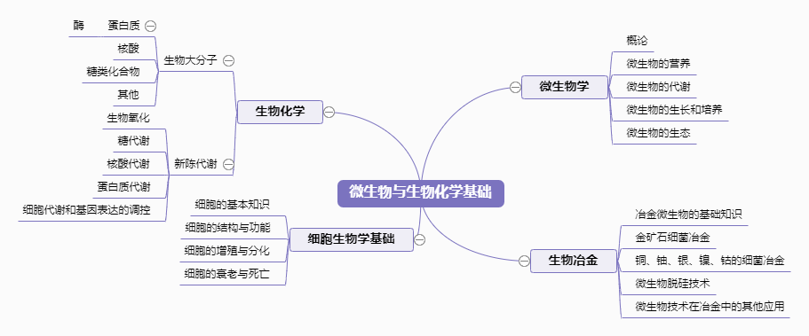
微生物与生物化学基础 课程的主要内容

Slide 14
教材与参考资料
推荐教材：
[1] 欧伶等. 《应用生物化学》（第二版）. 化学工业出版社. 2009.
[2] 沈萍等. 《微生物学》. 高等教育出版社. 2016.
[3] 杨洪英等. 《细菌冶金学》. 化学工业出版社. 2006.
参考教材：
[1] 王镜岩等. 《生物化学教程》. 高等教育出版社. 2008.
[2] 周德庆等. 《微生物学教程》（第三版）. 高等教育出版社. 2011.

Slide 15
生物化学绪论
一、什么是生物化学
二、生命的基本特征
三、生物化学的研究对象和研究内容
四、生物化学的发展
五、生物化学的重要成就
六、生物化学的地位

Slide 16
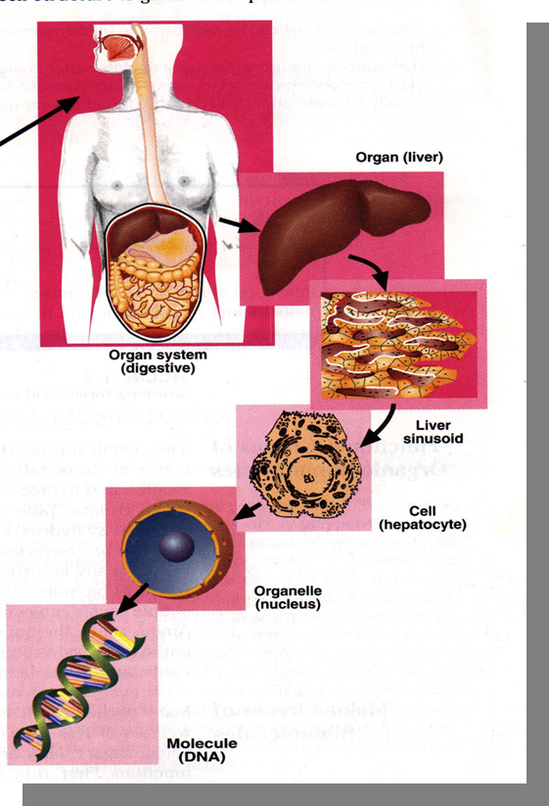
一、什么是生物化学
生物化学（Biochemistry）——关于生命的化学
以化学的理论和方法作为主要手段，研究生物体的化学本质（组成、结构、功能）及生命活动过程中的化学变化规律，从而揭示生命的奥秘。
特点：
分子水平
生物体的化学本质
生命活动中的化学变化规律

Slide 17
生物化学的含义
生物学和化学学科的相互交叉和渗透产生了崭新的学科----生物化学。
生命的本质是化学反应，是更高级的化学反应，要更好地研究生命的本质就必须运用化学的理论、观点和方法来研究生命，由此产生了生物化学。

Slide 18

什么是生命？
从科学的角度，目前并没有统一的、广泛认可的生命定义。
原因：
生命现象复杂而丰富多彩
对生命的一些基本问题尚有未被阐明的地方
无法对生命的本质进行中肯的科学归纳

Slide 19
生命的定义
生命的物质基础是蛋白质和核酸（生物学的角度）
生命运动的本质特征是不断自我更新，是一个不断与外界进行物质和能量交换的开放系统（物理学的角度）
生命是物质的运动，是物质运动的一种高级的特殊存在形式

Slide 20


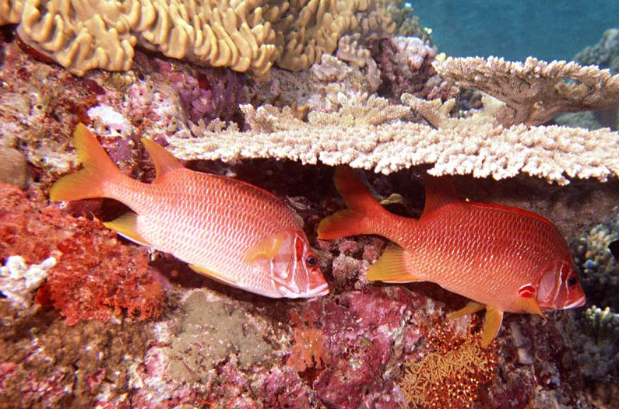
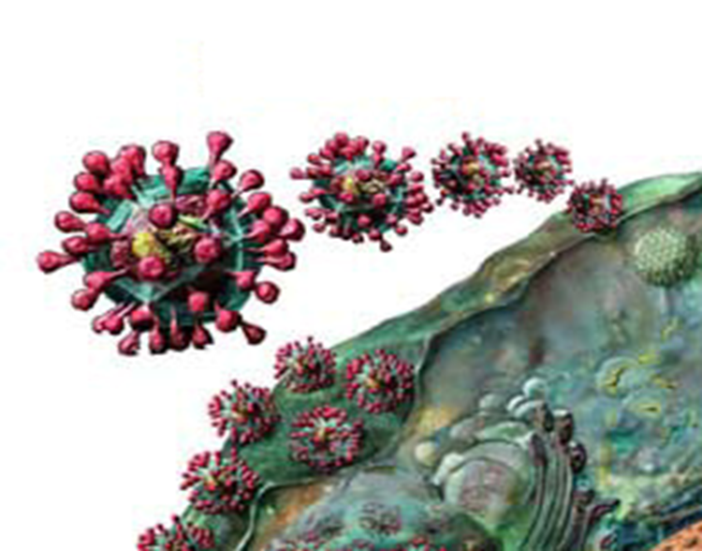
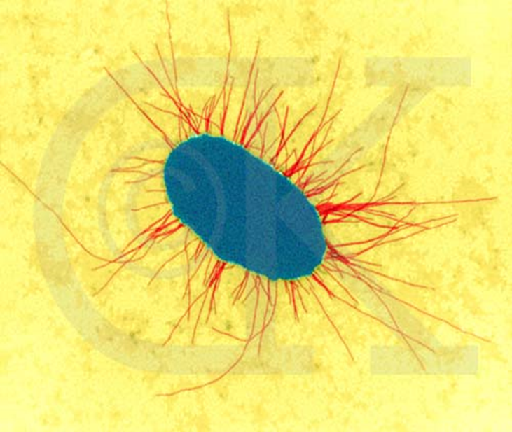
生命的形式

Slide 21
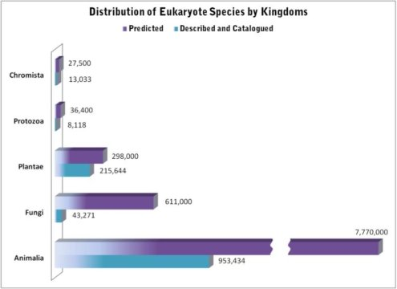
地球上的生命是丰富多彩的
从非常小的一个病毒（飞克）到重达150吨的大鲸鱼
从慢性子的蜗牛到每小时能奔跑90公里的猎豹
植物借助于风、水和动物的迁移把自己的后代送向远方
仅苔癣植物就有13000种之多......
（大自然中每一样生命都是独特的，不可替代的）
已发现和命名的物种有 1,500,000 种 植物 260,000 种 昆虫 700,000 种 脊椎动物 500,000 种

Slide 22
二、生命的基本特征
化学成分的同一性
生命具严谨有序的结构
生命能自我繁殖
生命的繁殖存在遗传和变异
生命会生长发育
生命需新陈代谢
生命有应激反应
生命存在进化
生命泛指一类具有稳定的物质和能量代谢现象（能够稳定地从外界获取物质和能量并将体内产生的废物和多余的热量排放到外界）、能回应刺激、能进行自我复制（繁殖）的半开放物质系统。
生命个体通常都要经历出生、成长和死亡。
生命的基本特征

Slide 23
化学成分的同一性
构成生物的化学元素与生物大分子的生物化学成分有很大的同一性，其中C、N、O、P、H、S、Ca等占很大比例。
这些元素构成生物特有的基础生物大分子

Slide 24
物质成分基本相同
蛋白质、核酸、脂肪、糖类、维生素等多种有机分子
蛋白质：由20种氨基酸组成
核酸：由8种核苷酸组成
ATP(三磷酸腺苷)为贮能分子

Slide 25
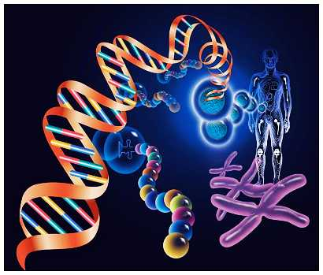
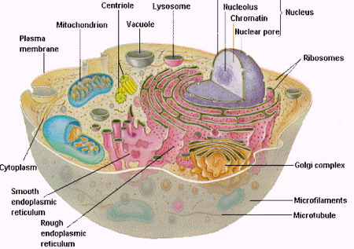
生命具严谨有序的结构
生命与非生命相比具有无可比拟的、高度复杂而又严谨有序的物质结构。
生命的基本结构单位是细胞，细胞以复杂有序的物质结构来表现生命的形态和功能。

Slide 26
严整有序的结构
生物体内的各种化学成分在体内不是随机堆砌在一起的，而是严整有序的。
分细胞、组织、器官、系统、个体、种群、生态系统等层次。
细胞内各结构单元都有特定的结构和功能，生命活动按严格的程序方式进行。

Slide 27
严密的组织和高度的统一性
DNA → RNA → Protein
是生命有序的基础与核心
各种生物编制基因程序的遗传密码是统一

Slide 28
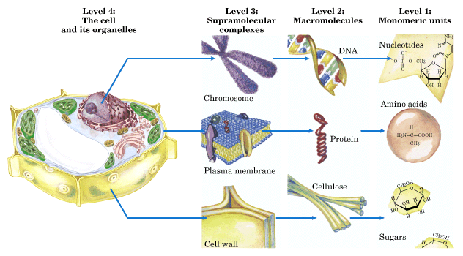
生物体的高度化学复杂性和精细微观组织

Slide 29
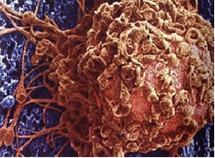
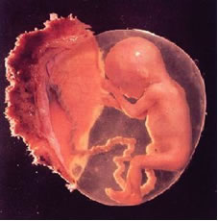
生命能自我繁殖
生物能通过繁殖产生出新的一代，繁殖使不能长存的生物得以延续。
子代与母代总是基本一致。
生殖主要有无性生殖和有性生殖两种。
无性生殖不涉及性别，没有受精过程。
有性生殖是由两个性细胞融合为一，成为合子或受精卵，再发育成新一代个体的生殖方式。

Slide 30
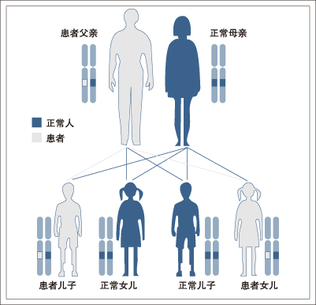
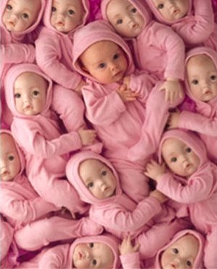
生命的繁殖存在遗传和变异
在繁殖过程中，生物体把自己的特性传递给后代，叫“遗传”；同时也会产生与自己不同的后代，叫“变异”。
通过遗传把生物体适应环境的特性保留下去。
通过变异产生新的特性以应付环境的变化或适应新的环境。

Slide 31
遗传变异
遗传
生物性状世代传递的现象
同一物种只能繁育出同种的生物
同一家族的生物在性状上有类同现象
变异
生物性状在世代传递过程中出现差异现象
生物的子代与亲代存在差别
生物的子代之间存在差别

Slide 32
遗传与变异的关系
遗传与变异是生物生存与进化的相辅相成的基本因素。遗传使得生物生生不息、世代交替，维持了生命的存在和延续。没有遗传就没有生命的存在，没有遗传就没有稳定的物种。

Slide 33
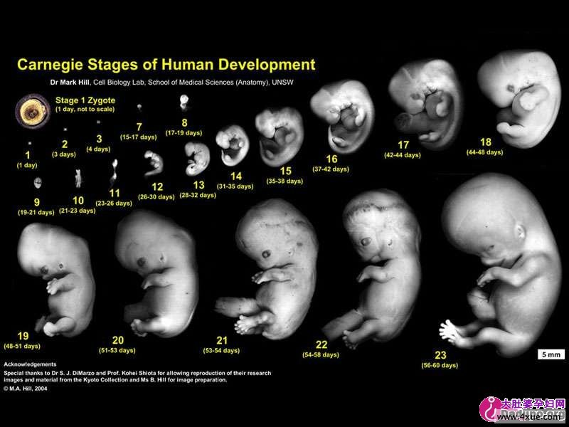
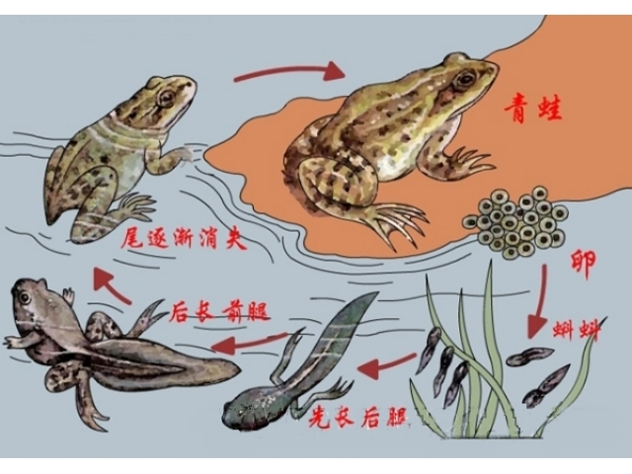
生命会生长发育
生物依靠从外界向体内吸收食物而生长。
发育是一个主要由遗传决定的相对稳定的过程。

Slide 34
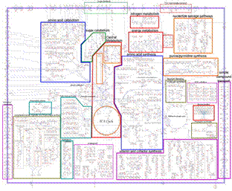
生命需新陈代谢
新陈代谢是生命现象最基本的特征之一。
新陈代谢是生物体内化学组成的自我更新过程，它包括两个完全相反但相互依存的过程。
同化作用(合成代谢)：从外界摄取物质和能量，将它们转化为自身的物质并贮存可利用的能量。
异化作用(分解代谢)：分解生命物质将能量释放出来，供生命活动需要。
生物体是个开放系统，生物与周围环境不断进行着物质的交换和能量的交换，它们不断地从环境中摄入高焓低熵的营养物质，最后转化为低焓高熵的废物排出体外。
生物的基础代谢包括细胞内的所有化学反应，这些化学反应均遵循热力学的基本定律。

Slide 35
分解代谢——释放能量 合成代谢——吸收能量

Slide 36
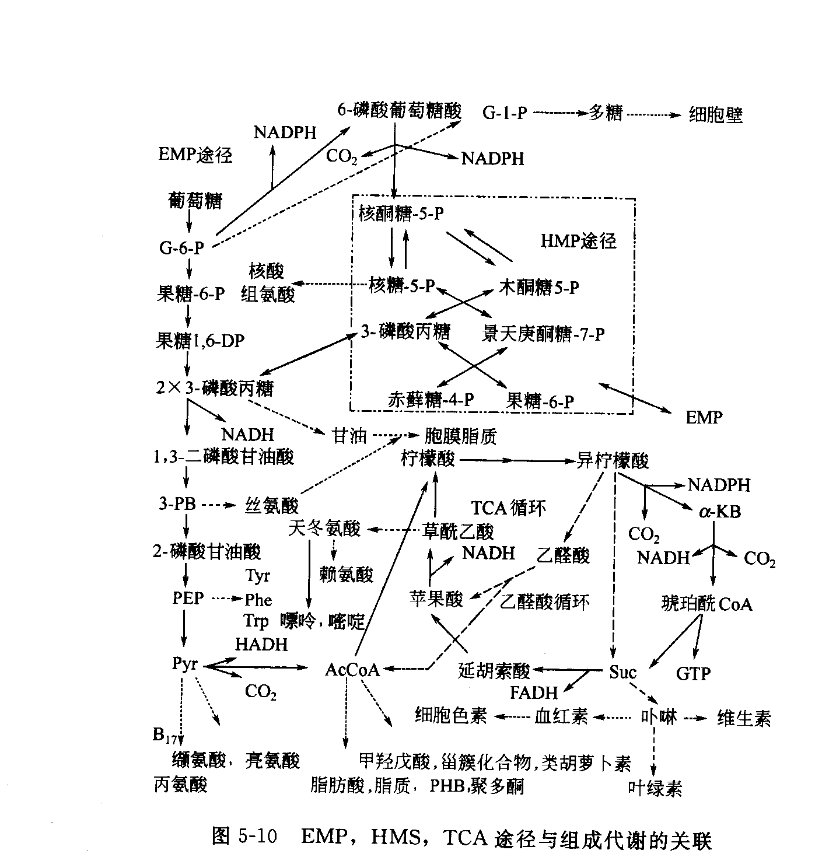
微生物分解葡萄糖的途径

Slide 37
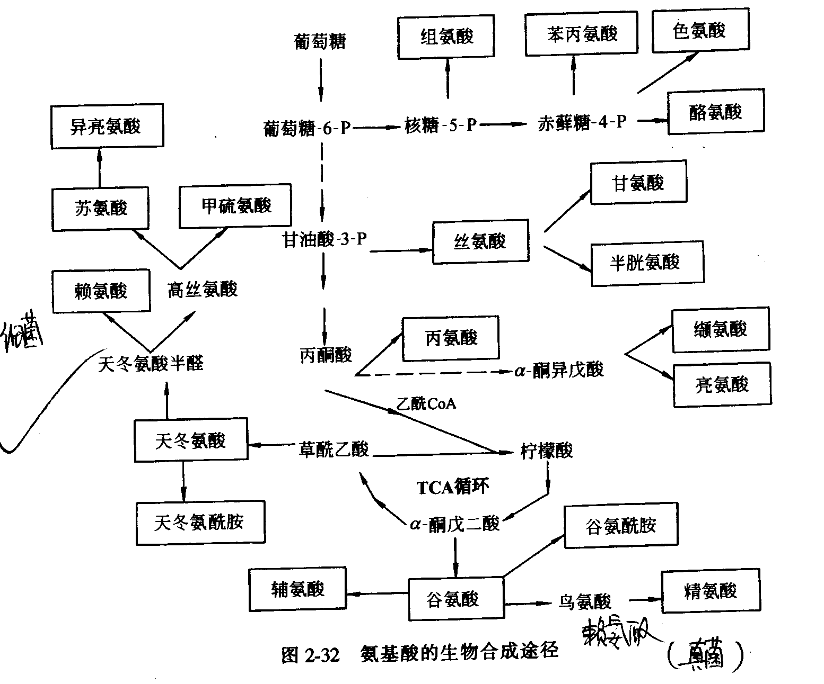
氨基酸的合成

Slide 38
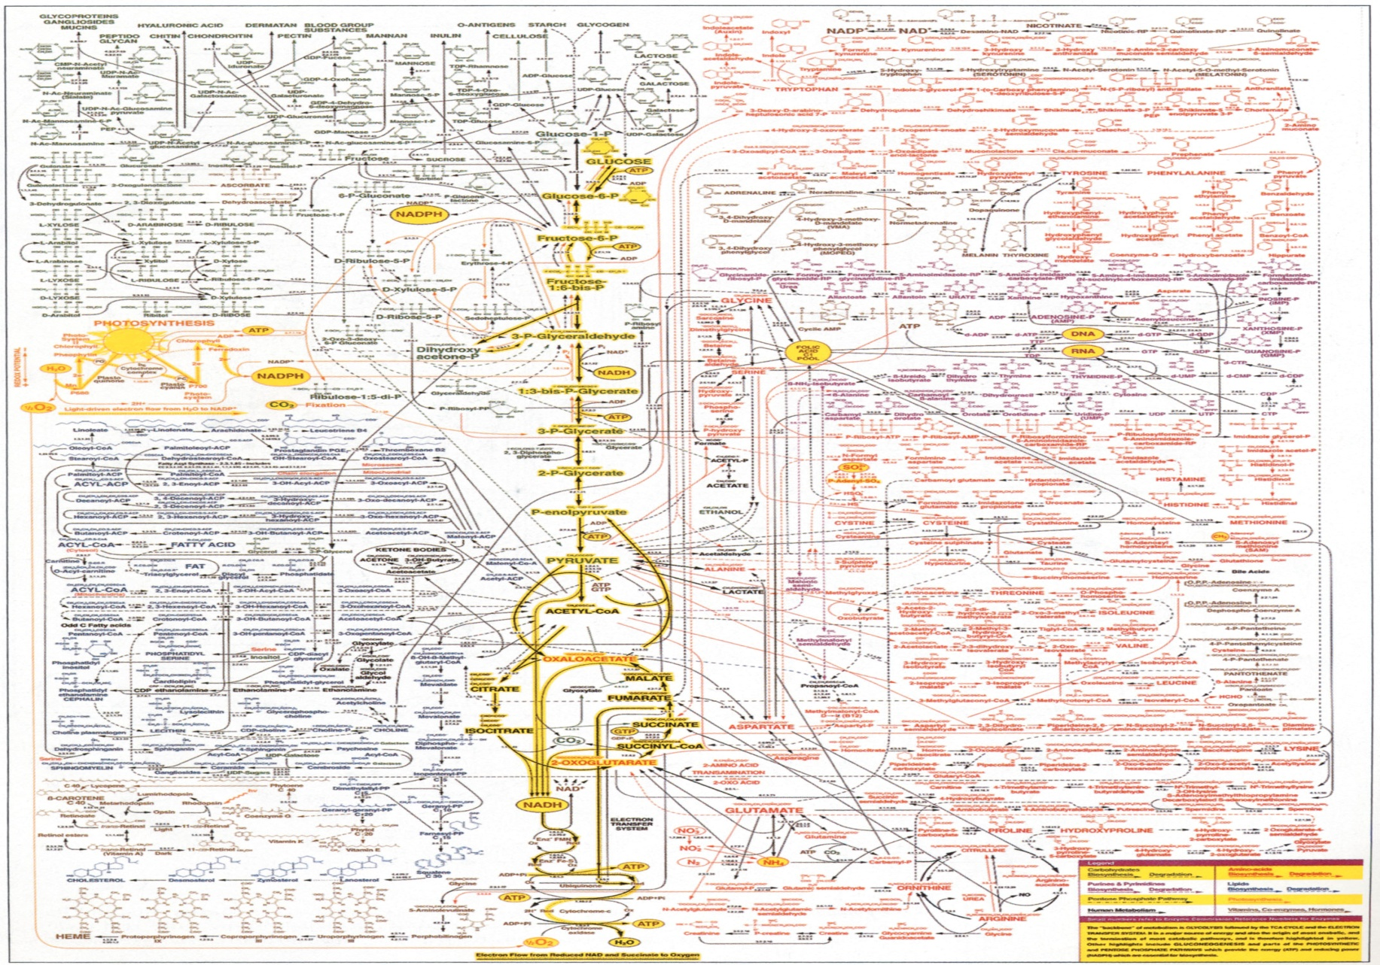
生物体内部的化学成分及它们之间有规律的相互作用

Slide 39
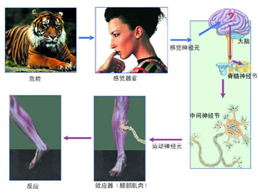
生命有应激反应
生物体能接受外界刺激，并有能力对他周围的环境变化做出主动的、合乎自己目的的反应，使自己趋利避害、趋吉避凶

Slide 40
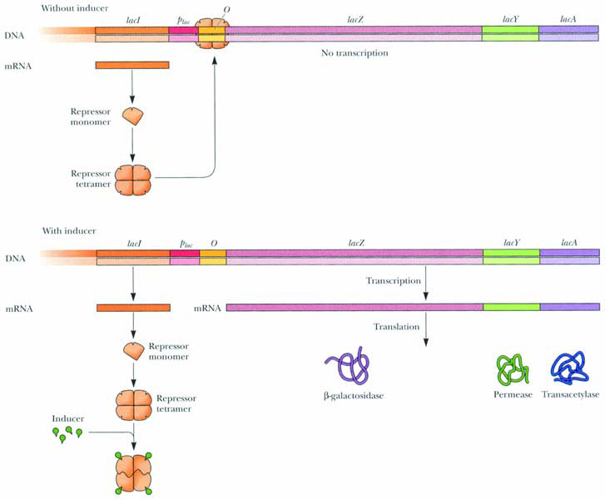
生物体能对外环境作出反应
阻遏蛋白
lacZ、lacY、lacA：乳糖分解代谢相关基因
乳糖

Slide 41
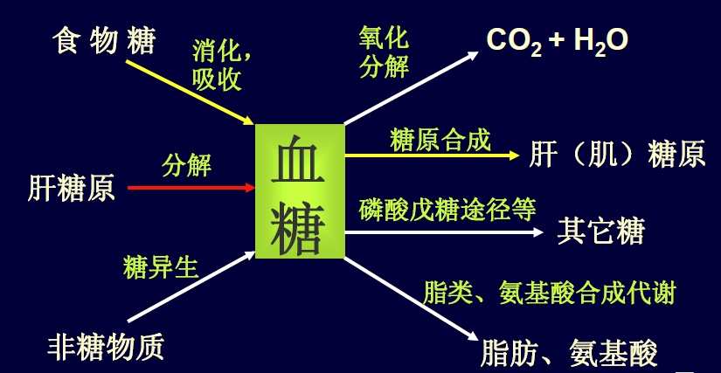
生物体能对内环境作出反应

Slide 42
生物的进化
生物表现出明确的不断演变和进化的趋势，地球上的生命从原始的单细胞生物开始，走过了多细胞生物形成，各生物物种产生、以及高等智能生物人类出现等重要的发展阶段后，形成了今天庞大的生物体系。

Slide 43
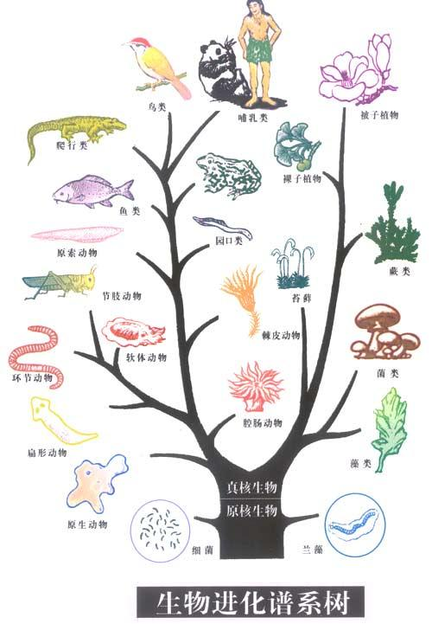
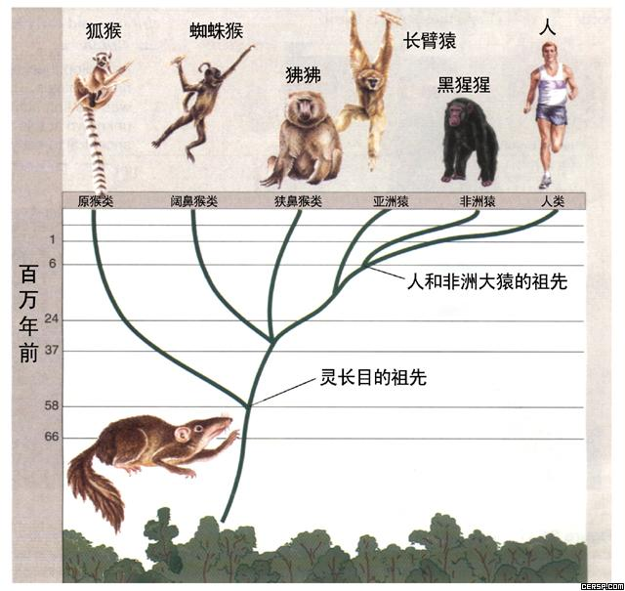
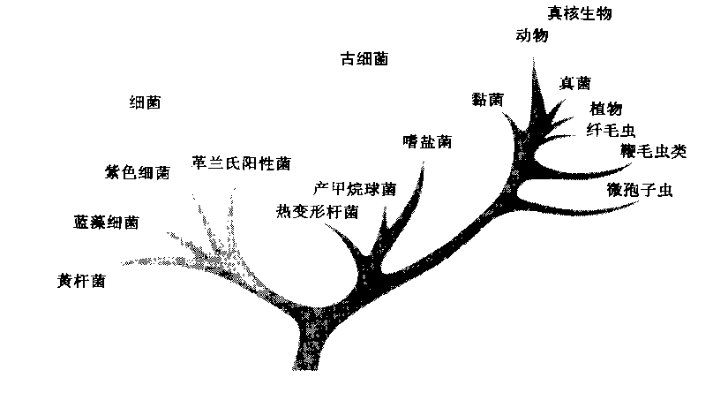
生命存在进化
图中分支表明起源于同一祖先但进化的方向不同。越靠近越具有更多的相似性。

Slide 44
三、研究对象和研究内容
研究对象：
自然界中存在的各种生物体，如动物，植物，微生物和病毒等。
研究内容：
包括生命机体的化学组成，重要生物分子的结构与功能，新陈代谢及其调控，以及与生长、发育、繁殖和遗传等相关的研究课题。

Slide 45
三、研究对象和研究内容
生物体的化学组成：研究各类生命基本物质（糖类、脂类、蛋白质、核酸、维生素、激素等）的组成、结构、性质和功能
物质代谢：研究生命基本物质在生命活动过程中进行的化学变化及其变化规律
遗传信息传递：研究遗传信息在生物体中的表达过程及调控方式

Slide 46
生物化学研究的主要内容
研究生物体内各种化合物的结构、化学性质和功能（主要有糖类、脂类、蛋白质、核酸、酶、维生素和激素）
静态生物化学
研究构成生物体的基本物质在生命活动中进行的化学变化，即新陈代谢及代谢过程中能量的转换和调节
动态生物化学

Slide 47
生物化学研究的主要内容
糖类化学
脂类化学
蛋白质化学
核酸化学
酶学
静态生物化学
代谢与能量
糖类代谢
脂类代谢
蛋白质的降解
氨基酸代谢
蛋白质的生物合成
动态生物化学
蛋白质代谢
核酸代谢
核酸的降解
核苷酸代谢
核酸的生物合成
代谢调节

Slide 48
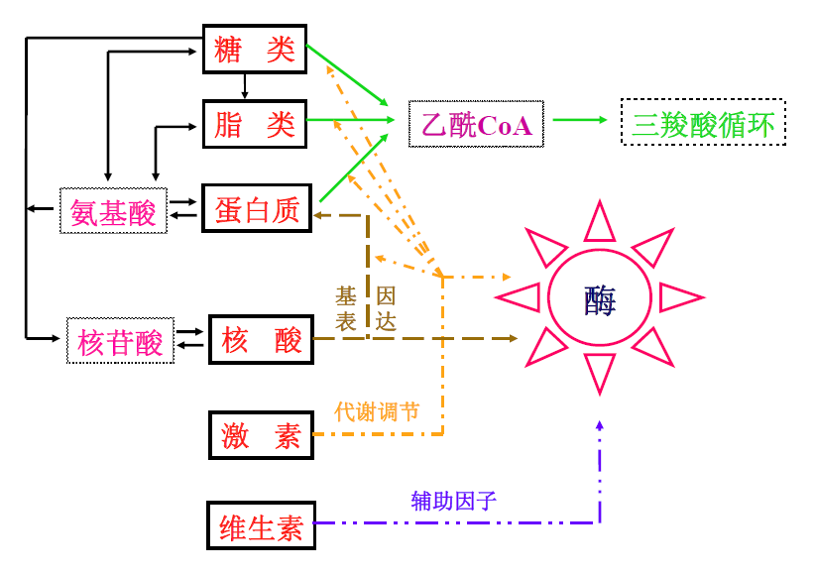
生物化学的知识体系

Slide 49
四、生物化学的发展——第一阶段
有机生物化学发展时期(1770~1903)。这个时期的生物化学更多地依附于有机化学，大量工作是围绕着生命的存在方式——“蛋白质”进行的。
1903年，有人首先使用“biochemistry”这个单词,它反映了作为独立学科的生物化学的诞生。

Slide 50
生物化学的发展——第二阶段
生理生物化学的发展时期(1903~1950)。19世纪中叶，生物学积累了若干有关血液循环和消化、吸收的知识，巴甫洛夫消化生理学比较完整地建立起来了。这一时期开始探索生理功能的化学过程，从而派生出了生理生物化学。

Slide 51
生物化学的发展——第三阶段
1950年以后,由于各种现代化技术和设备的发明和发展，生物化学进入了分子的或综合生物化学发展时期。这期间，生物化学的进展，更集中、更突出地反映在蛋白质、酶和核酸等生物大分子研究上，使生命起源研究进入了新的发展时期。同时，开始应用生物化学方法改变遗传特性，创立了遗传工程学。

Slide 52
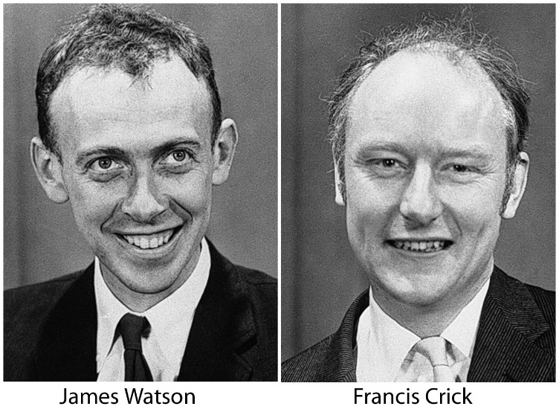
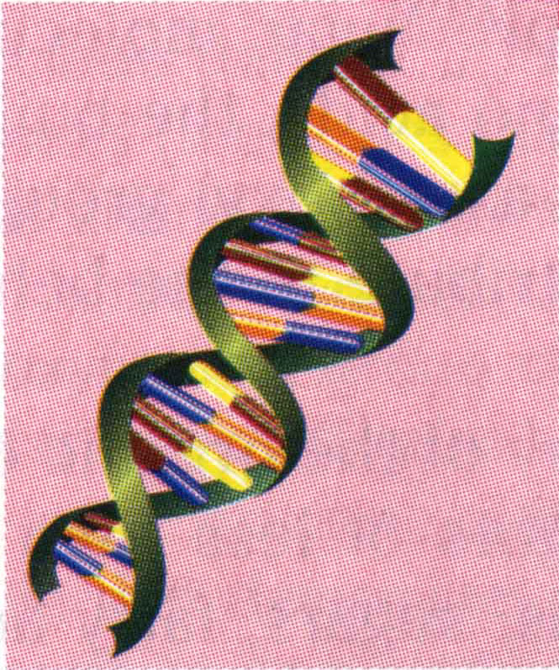
DNA双螺旋结构
五、生物化学的重要成就
1953年，美国生物学家沃森和英国生物物理学家克里克建立了DNA双螺旋结构模式。这一发现成为分子生物学的里程碑。后来他们获得了62年的诺贝尔生理医学奖。

Slide 53
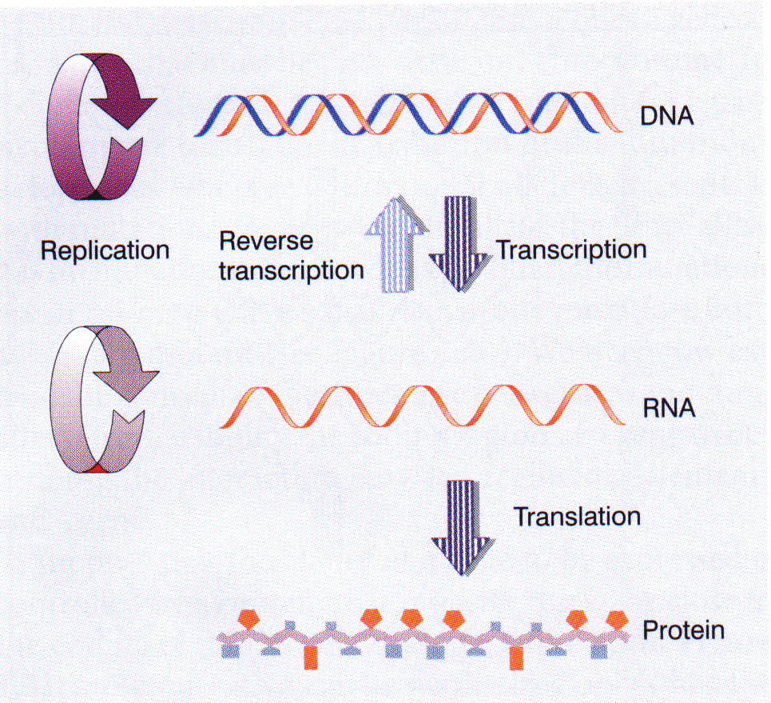
分子遗传的中心法则

Slide 54
基因工程方法的建立
1970年，Temin和Baltimore从鸡肉瘤病毒中发现反转录酶。
Smith和Wilcox在E.coli中发现芽豆类限制性内切酶,由此为基因工程方法的建立打下了基础。

Slide 55
“人类基因组作图和测序”计划
1985年，美国科学家率先提出“人类基因组测序和作图”计划(简称HGP)。国际合作始于1990年。
该计划的核心就是测定人类基因组的全部DNA序列，从整体上破译人类遗传信息，以使人类能在分子水平上全面地认识自我。
HGP在2000年基本完成。

Slide 56
人类基因组计划的应用前景
将揭示生命世界的一些重大奥秘，如生命起源，生物进化等。
将应用于疾病的诊断和治疗，将改变21世纪的医学。
将有利于人类培育优良的动植物品种。
将大大促进生命科学工业的发展，特别是基因工程制药工业的发展。

Slide 57
“垃圾DNA”
人体内非编码DNA虽然占人体基因组的95%，但它却不像编码基因那样控制产生特定的蛋白质，所以曾经被称为“垃圾DNA”。后来英国科学家研究发现，这些貌似无用的DNA对某些疾病的严重程度却有着很大影响。
这些DNA对于基因在正确的位置和正确的时间“开启”起到关键的帮助。
这一成果位列04年重大科技突破第五位。

Slide 58
p53被“Science”评为年度分子明星
p53基因是一种肿瘤抑制基因，定位于人类17号染色体短臂，其编码的p53磷蛋白具有调控细胞增殖功能。大量实验表明，人体内约50%的肿瘤发生与p53的缺失、突变有关, 也与p53蛋白与病毒蛋白的结合，导致p53蛋白失活有关。

Slide 59
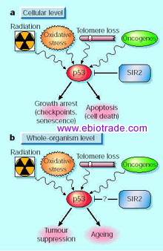
p53与细胞凋亡
老化：抑制癌症的代价？
在细胞水平，p53可以使细胞停止分裂最终导致细胞死亡。在器官水平，p53的过量会导致衰老。
p53蛋白：长寿的敌人？
当降低果蝇神经细胞中p53蛋白活性，果蝇寿命明显延长。

Slide 60
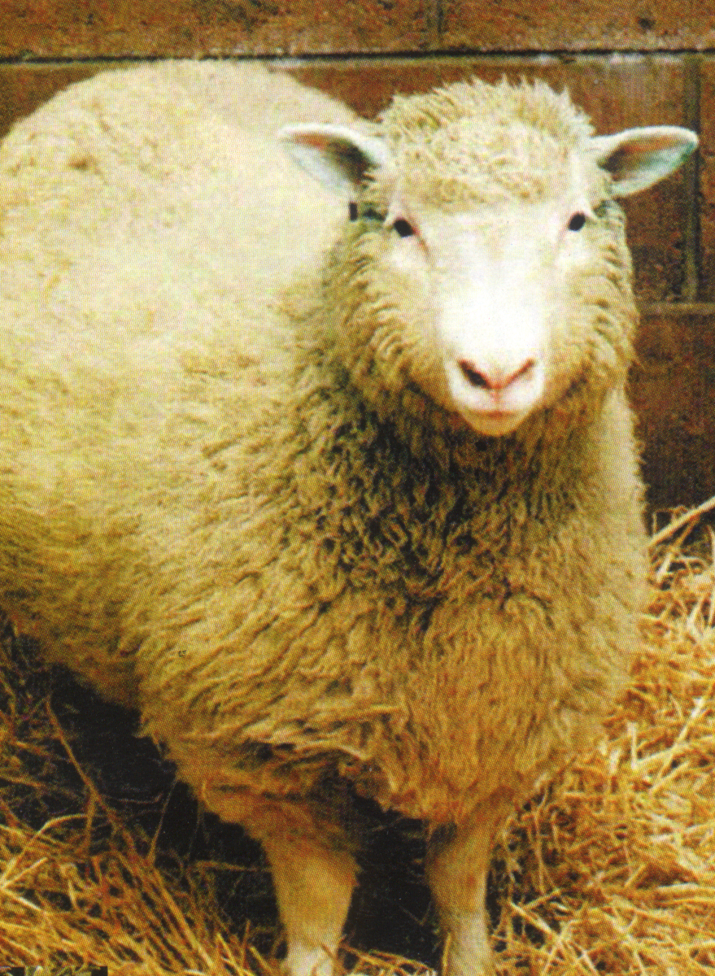
克隆羊诞生
1997年2月23日，英国罗斯林研究所宣布，他们成功创造了世界上第一个克隆羊——多莉。它的意义在于，人类已能用高度分化的乳腺细胞作为核供体，通过无性繁殖方法，复制出与核供体完全一致的新个体。

Slide 61
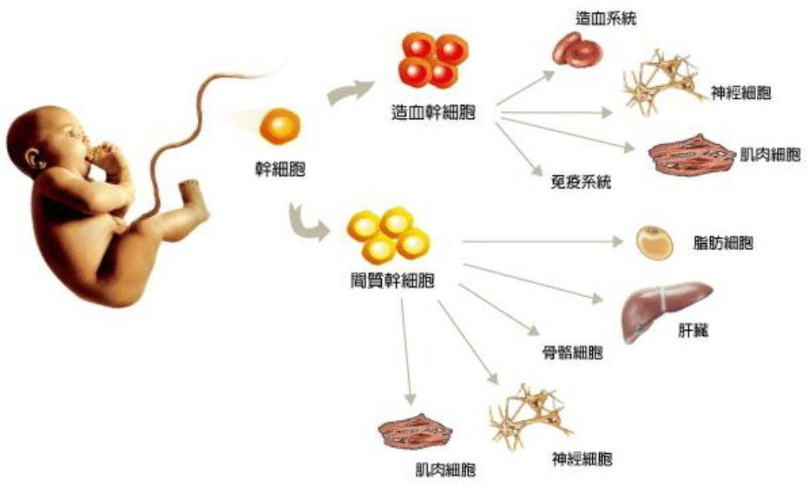
1999年 干细胞的研究工作 位列年度科学技术重大突破首位
干细胞(stem cell)是一类既有自我更新能力，又有多分化潜能的细胞。干细胞的研究一方面可以揭示许多有关细胞生长和发育的基础理论难题；另一方面可望将其用于创伤修复，神经再生和抗衰老等临床医学研究。

Slide 62
2002年 RNAi荣登重大科技突破榜首
RNA曾被认为是一种缺乏活力的生物分子，但一系列发现表明，一种小分子RNA参与着多项细胞控制工作，能够关闭基因或改变它们的表达水平。这一现象称为核糖核酸干扰(RNAi)，它是体内抵御外在感染的一种重要保护机制。小RNA的这种功能有可能使21世纪的医药研究产生革命性的变化。

Slide 63
世界首次RNAi临床试验初获成功
2006年6月，美国一项研究显示，导致老年人失明的最常见病因——老年性黄斑变性(AMD)，能够通过siRNA分子来对付。这些结果是由评估RNAi(RNA干扰)疗法对人类患者效果的首次临床试验获得。

Slide 64

揭开人类基因组差异之谜
2007年，研究人员逐步意识到人与人之间基因组差异到底有多大，以及这种差异对破译复杂疾病和个人性格的重要性。
通过研究决定头发、皮肤颜色的基因以及“语言”基因差异，我们已经对人类与穴居人的不同和相同之处有了深入了解。
Notes:
在更为先进的DNA排序技术和基因组个体差异评估技术的帮助下，研究人员正在逐步揭开人与人之间差异的谜底

Slide 65
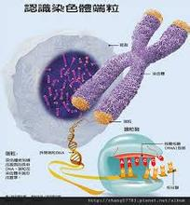
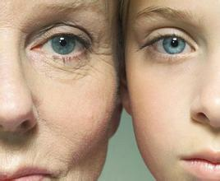
端粒和端粒酶
2009 三位美国科学家因在端粒和端粒酶如何保护染色体方面的研究而获奖

Slide 66
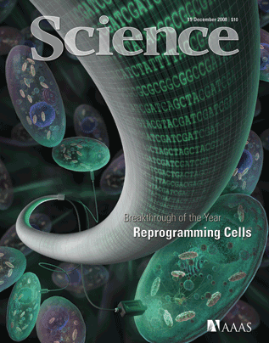
细胞程序的重新设定
研究人员发现可以在小鼠成纤维细胞中嵌入４个基因来抹掉一个细胞的发育“记忆”。一旦回复到其原始的胚胎状态，该细胞便可被诱使成为一种完全不同类型的细胞。
基于这项研究获得了惊人的结果：从将正常细胞转变为诱导多能干细胞（iPS)进步到可以将体内异常细胞诱导为iPS。由此可以推论有病的细胞可以变为无病的细胞……
Notes:
在更为先进的DNA排序技术和基因组个体差异评估技术的帮助下，研究人员正在逐步揭开人与人之间差异的谜底

Slide 67
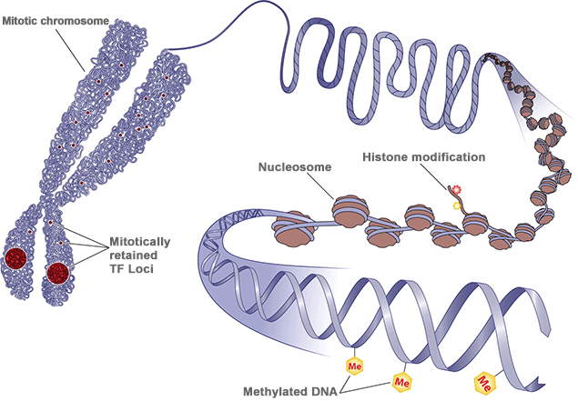
表观遗传学

Slide 68
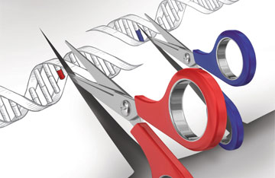
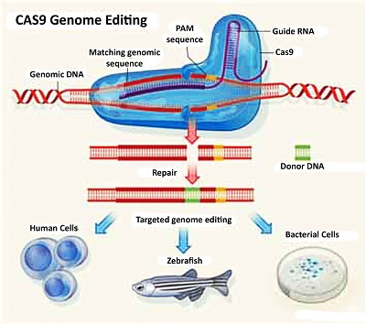
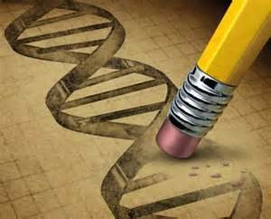
Genome Editing

Slide 69
生物化学的发展简史
从以上所述的生物化学的发展和重要成就中，可以看出20世纪50年代以来是以核酸研究为核心，带动着分子生物学向纵深发展。如50年代的双螺旋结构，60年代的操纵子学说，70年代的DNA重组，80年代的PCR技术，90年代的DNA测序都具有里程碑的意义，将生命科学带向一个由宏观到微观再到宏观，由分析到综合的时代。

Slide 70
六、生物化学的地位
促进对人或动物致病机理的认识，提高对疾病的正确诊断
生物化学理论和方法促进生物药物研究与开发
农业生产的基础研究依赖于生物化学的理论和方法
生化理论和方法有利于推动着我国农副产品的加工产业
研究新陈代谢规律及其调控是开发微生物发酵工业的基础
生物化学理论和方法对改善人类生存环境具有特殊的意义

Slide 71
六、生物化学的研究手段
对生命现象、生物体结构和生命过程等进行直接的观察和描述---观察与描述
在实验室人为地对条件进行控制，针对性地再现或阻断特定的生命过程，以期了解生命活动的规律---实验生物学
在观察、实验和科学假设的基础上，以等效或近似的人工模型模拟生命过程，以求达到对生命现象的了解和预测---创造生物学

Slide 72
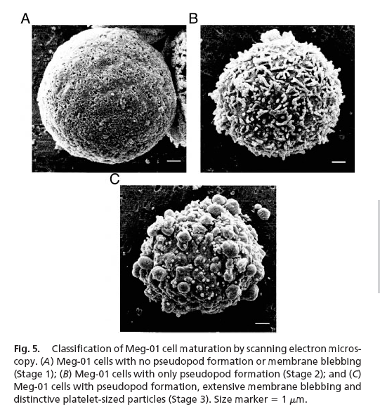
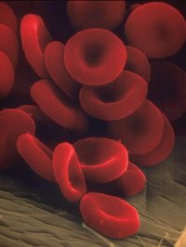

Slide 73
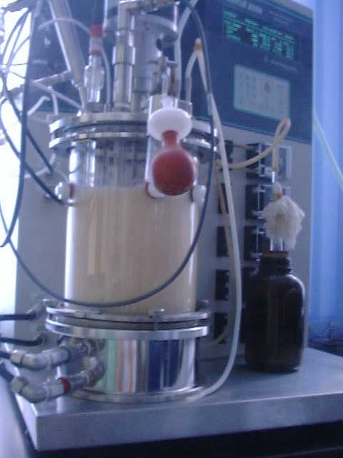


Petri Disks
Shake Flasks
Fermentor

Slide 74

曲颈甑实验证明“种质论”批驳“腐生论”

Slide 75


Slide 76
目标
1、能掌握生物化学与微生物学相关的基本知识，包括生物的化学组成、结构及生命过程中各种化学变化，以及各类微生物的形态结构、生长繁殖、生理代谢、遗传变异、生态分布等生命活动的基本理论，能正确表达资源循环与高效利用中与基础生物化学和微生物学相关的复杂工程问题。
2、能认识到微生物代谢途径的多样性，能运用其基本特性与原理分析以生物法进行资源循环与高效利用中的影响因素，能初步评价生物过程，并获得有效结论。
3、能理解微生物与生物化学基本理论知识及相关生物学实验的设计原理、实验方法和分析方法，具备应用生物学基础知识解决资源循环与利用工程领域过程工艺开发中复杂问题的基础。

Slide 77
目标
4、能了解生物冶金、脱硅等资源加工的新方法、新技术的工艺过程、技术难点及发展趋势。了解微生物在处理冶金工业废水和环境治理中的应用，能够从环境保护和可持续发展的角度思考资源循环与高效利用工程实践的可持续性。
5、能理解资源循环利用是可持续发展的重要组成部分，对我国社会主义经济发展起到的重要作用，理解个人在维护自然环境中的责任，能践行社会主义核心价值观，理解个人与社会的关系。

Slide 78
要求
掌握基础生物化学（生物体分子结构与功能、物质代谢与调节以及遗传信息传递的基础与规律）和微生物学（各类微生物的形态结构、营养需求、生长代谢特性、遗传变异）基本原理，了解矿物资源生物技术的重要应用。

Slide 79
思考题
生物化学的主要研究内容是什么？
与工业生产和日常生活有哪些联系？
如何理解我国社会经济发展的可持续性与资源环境保护合理利用的重要性？

